Slide 1
第1.3节
大数据与数据挖掘

Slide 2
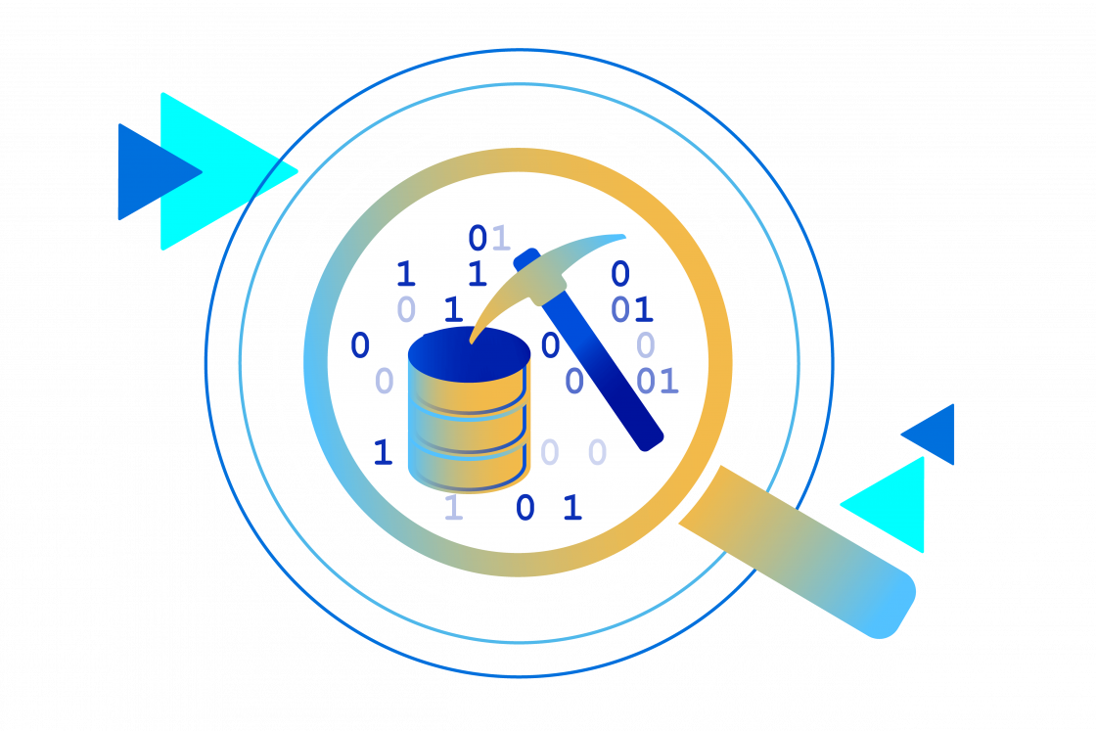
大数据挖掘定义
大数据挖掘 是从大量的、不完全的、有噪声的、模糊的、随机的实际应用数据中，提取隐含的具有应用价值的模型或规则等有用知识的过程。

Slide 3
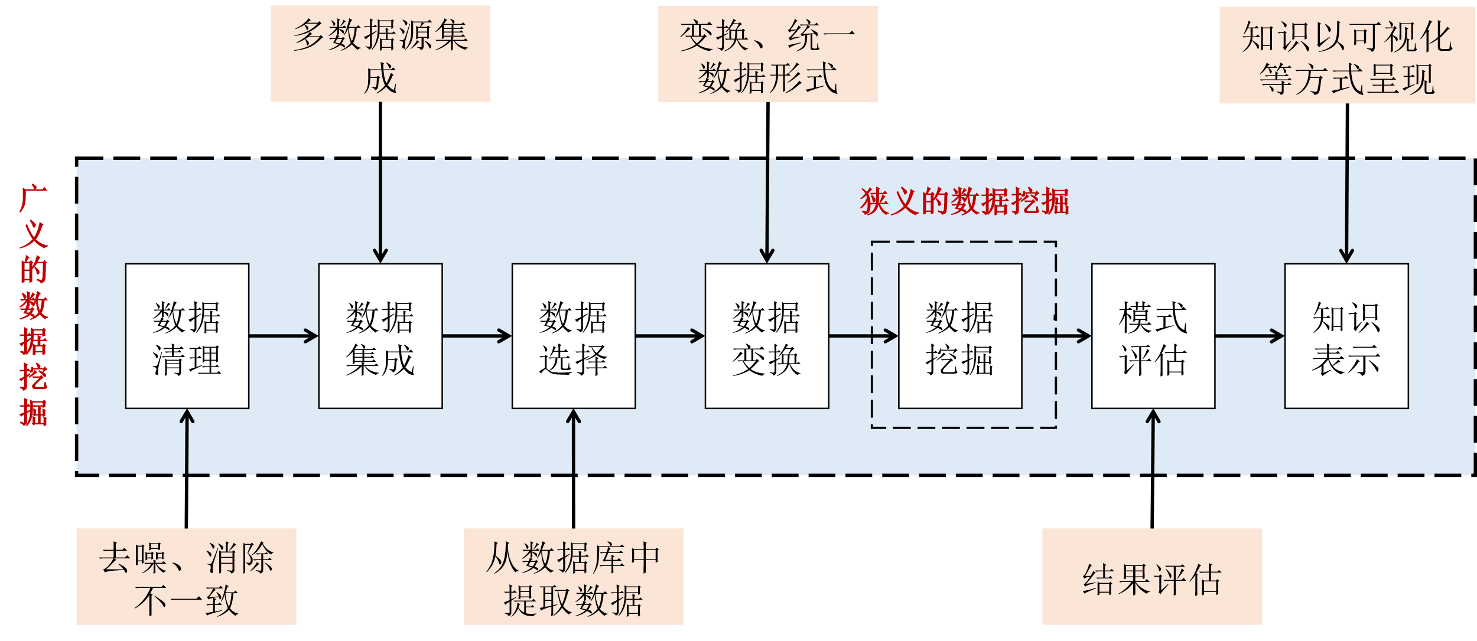
数据挖掘与知识发现
知识发现（knowledge discover in database，KDD）是从大规模数据集中自动抽取出潜在的信息和规律的过程。

Slide 4
数据挖掘与人工智能
人工智能 是通过模拟实现人的抽象思维和智能行为的技术，即利用计算机算法模拟人类特有的大脑抽象思维能力和智能行为，如学习、思考、判断、推理、证明、求解等，并在此基础上实现自主决策和自我修正
人工智能和大数据挖掘都与数据处理相关，但它们的核心目标和方法略有不同，分别侧重于智能系统的开发和数据中的知识发现。
（1）目标不同。人工智能目标是创造具有智能行为和决策能力的计算机系统，以解决复杂的任务和问题。数据挖掘目标是从大数据中发现隐藏的模式、关联和知识，这些发现的结果通常用于辅助决策、了解数据趋势和优化业务流程。
（2）研究内容不同。人工智能领域涵盖广泛，包括自然语言处理、智能控制、机器人技术等，旨在创建智能系统。数据挖掘主要使用数学模型、算法和统计方法等技术，以发现数据中的模式和信息，更注重数据分析和知识提取。

Slide 5
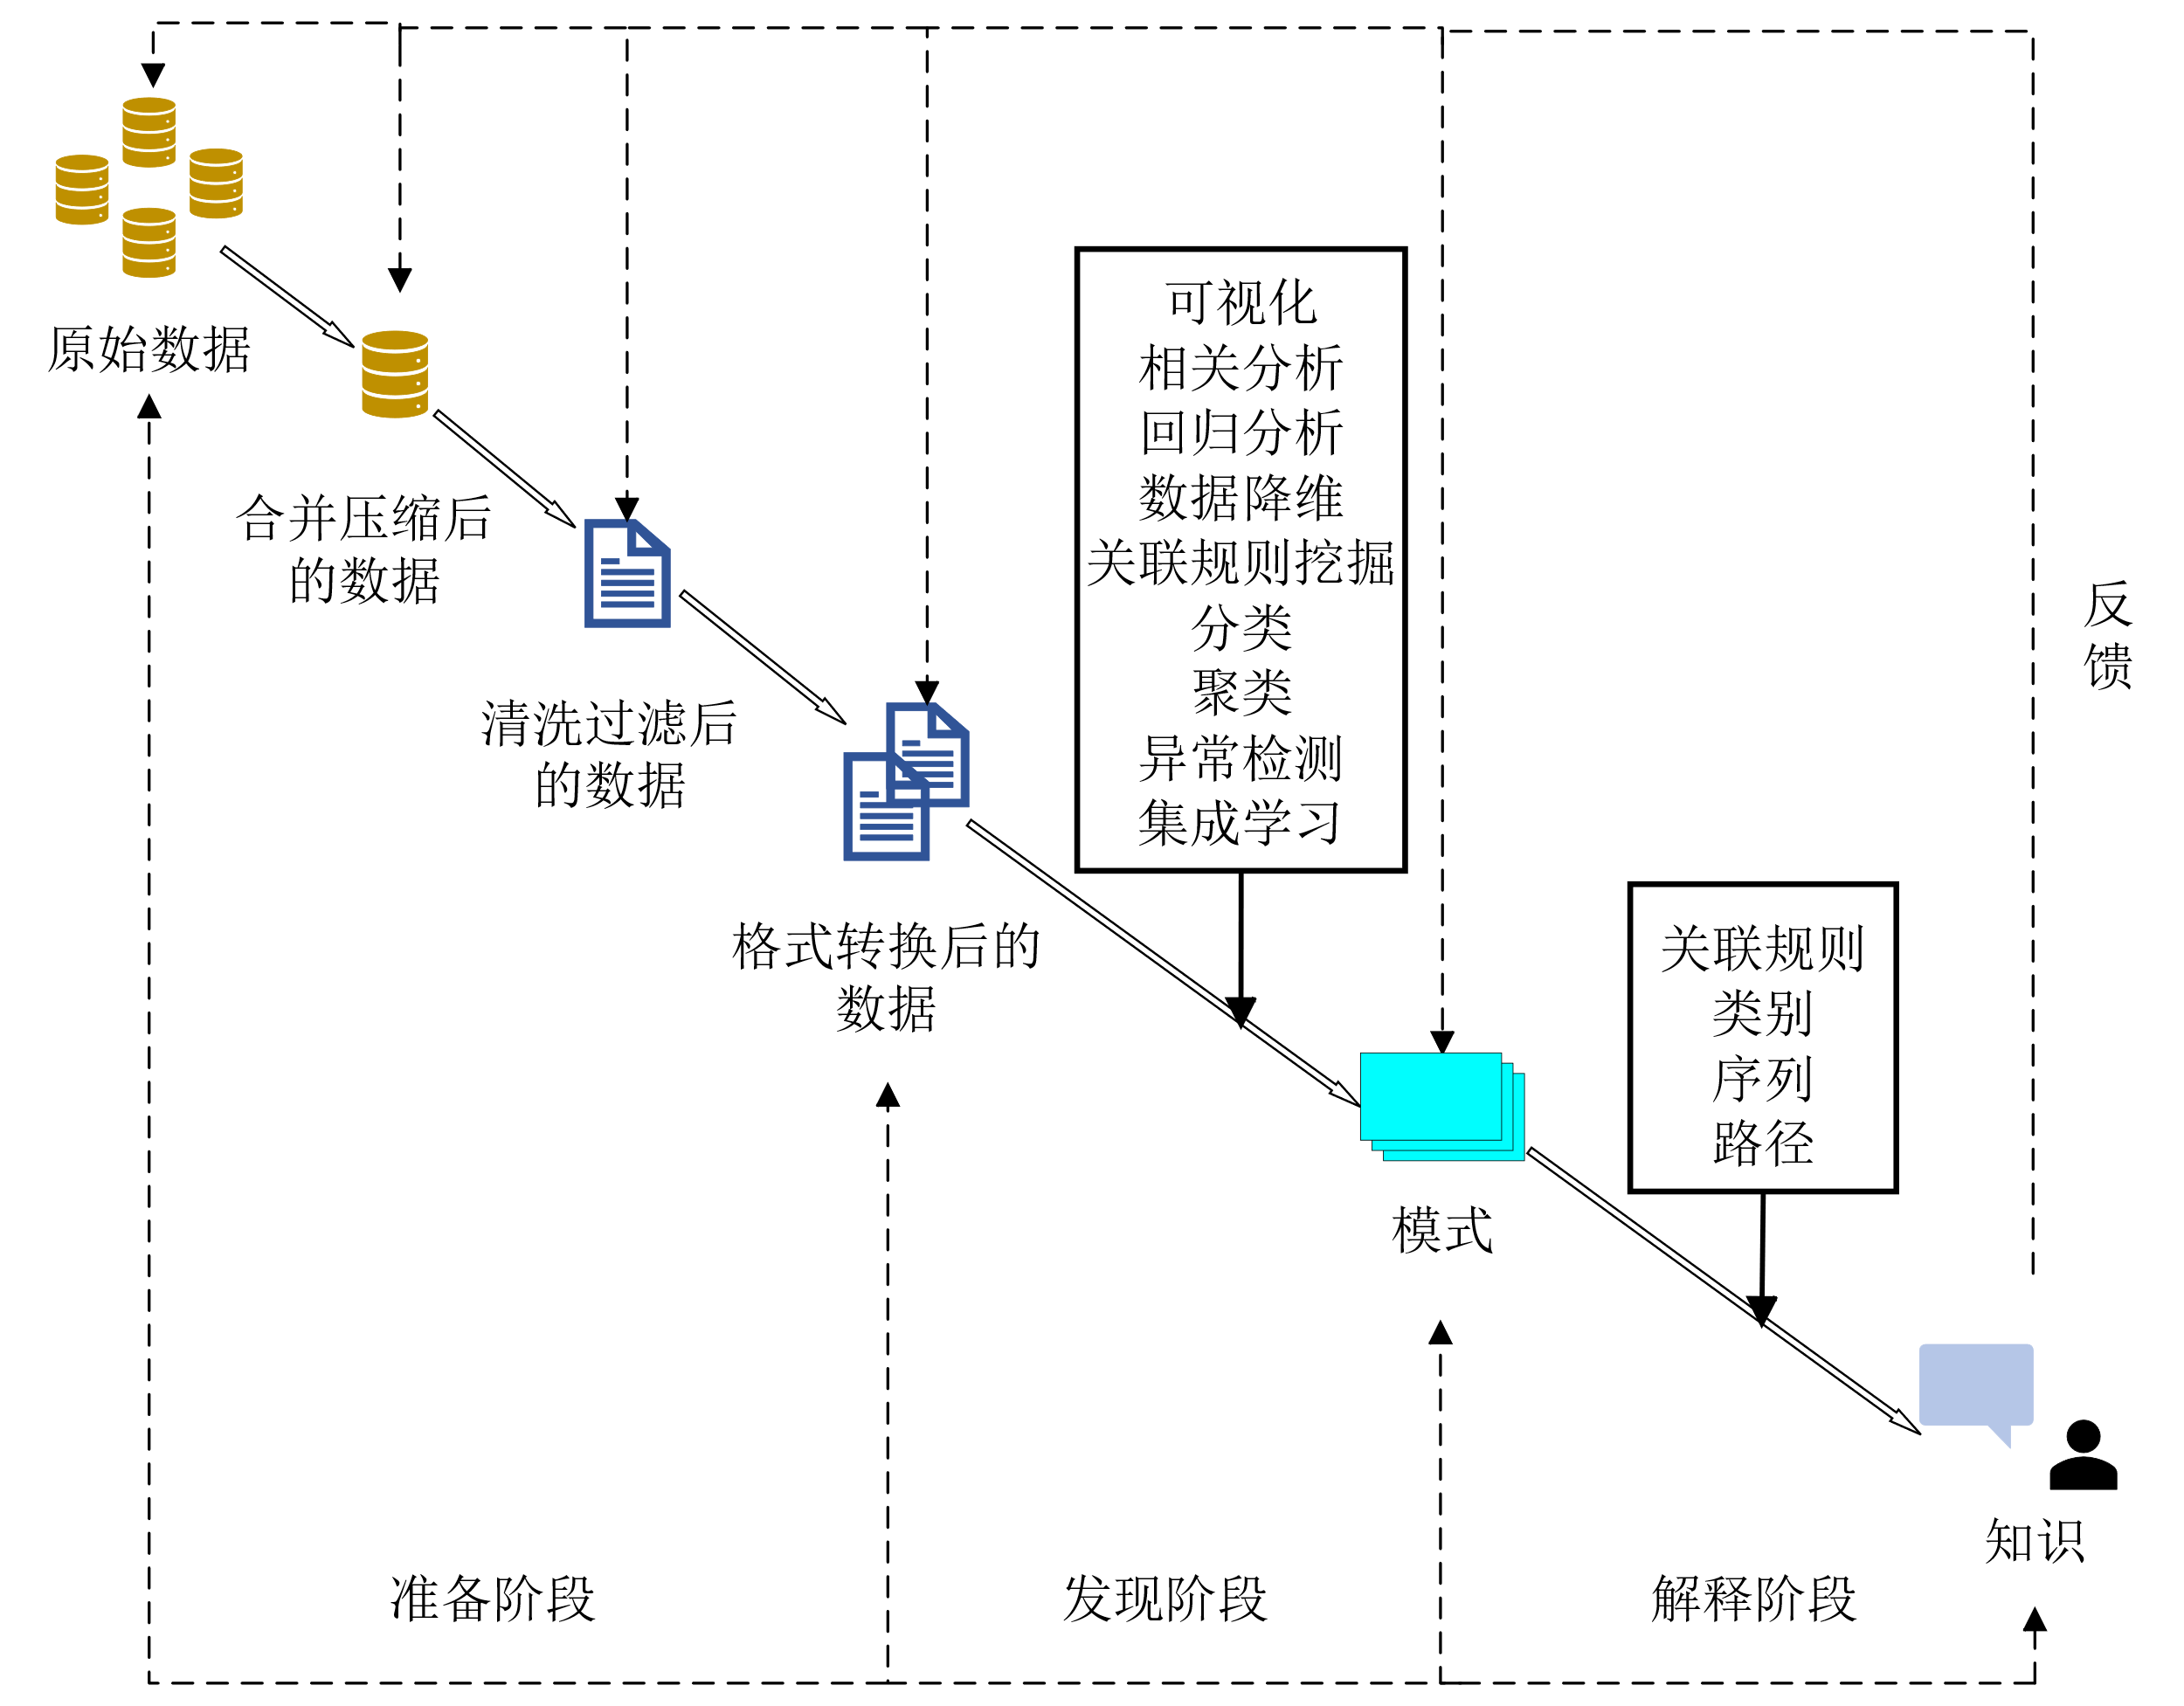
数据挖掘基本流程
准备阶段
数据挖掘准备阶段的主要任务是确定数据挖掘目标并进行数据预处理。
这包括集成来自多个数据源的原始数据、清洗噪声数据、处理缺失数据、和解决数据不一致的问题。
有时还需要根据实际情况对数据进行格式转换，以满足后续使用模型和算法进行规律发现、预测、分类等分析和决策的需求。

Slide 6
数据挖掘基本流程
发现阶段
数据挖掘的发现阶段需要根据任务目的和数据特点，使用可视化、回归分析、关联规则挖掘和聚类等技术对数据进行进一步分析，以发现数据中的模式和规律。
可视化技术通过图形分析展示变量关系、数据分布、网络和数据趋势，为数据探索提供直观的展示。相关分析和回归分析能够发现变量间的关系和变化规律，帮助揭示数据中的潜在规律。分类和聚类等方法能够发现数据中更深层次的规律，从而得到更为复杂的模式和关联。
数据挖掘中的常见模式包括关联规则、类别、序列和路径。

Slide 7
数据挖掘基本流程
模式说明： （1）关联规则：是数据集中元素关联关系的一种表现形式。如利用关联规则表示疾病与症状的共现关系、频繁关联关系和排他关系。医生可以根据这些关联规则来辅助诊断，并制定更有效的治疗方案。 （2）类别：是数据点所属的组或群体。如信用风险评估，根据客户的信用历史、收入水平等信息，将客户分为低风险类别和高风险类别。 （3）序列：是数据中的顺序关系。序列可表示“一些项跟随另一项”的内部事务模式，并用于预测未来的行为模式。如序列推荐，利用用户在线行为形成的序列，分析用户行为模式并预测未来的行为，为用户推荐相关的产品或内容。 （4）路径：是数据中不同数据点或事物之间的关联或连接。如社交网络分析，在社交网络中，路径表示用户之间的关系链，使用路径分析发现社交网络中的关键节点和信息传播路径。

Slide 8
数据挖掘基本流程
解释阶段
数据挖掘解释阶段的主要任务是解释和评价大数据中的模式，包括解释模式的含义、评价模式的重要性、验证模式的可信度，并确定它们对特定业务和决策的意义。然后将这些结果展示给决策人员，并进一步应用于商业等领域，以指导战略规划、优化业务流程和提供个性化服务。
数据挖掘是一个迭代过程，模式分析和模型评估可以作为准备阶段和发现阶段的反馈，用于调整数据清洗、特征选择、模型算法的选择和参数设置，以及评估指标的设定等步骤，或为进一步的相关研究提供基础。

Slide 9
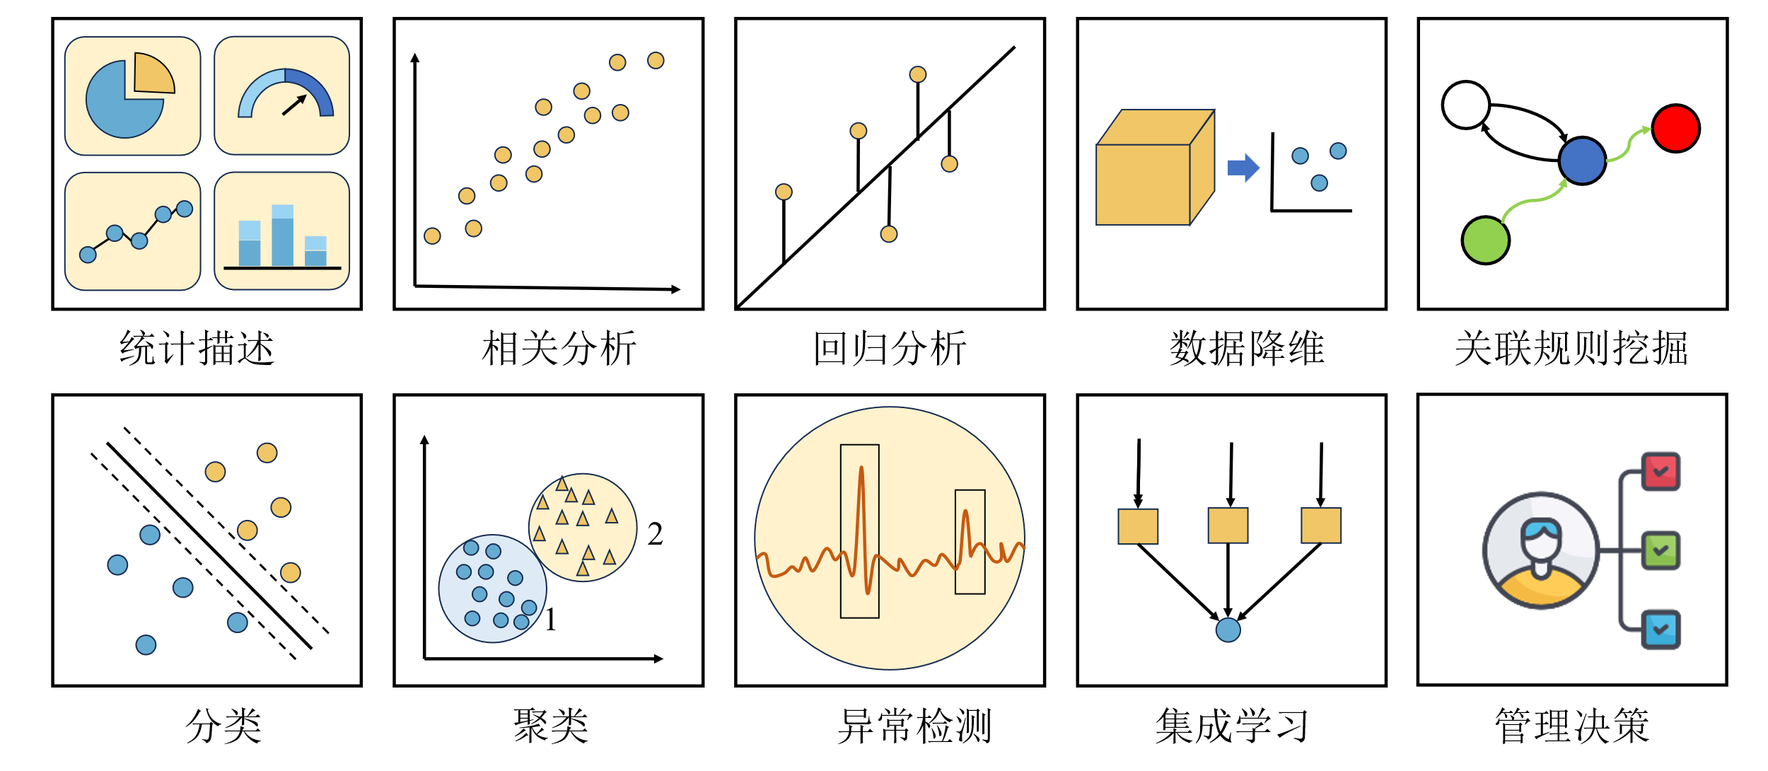
数据挖掘技术体系

Slide 10
数据挖掘技术体系
数据描述与统计指标 是指对数据进行深入分析前，进行一系列数据预处理操作，提高数据的可用性，同时使用描述性统计和数据可视化手段对数据进行基本分析，了解数据的分布、离散情况及其他基本属性。
数据预处理是指对原始数据进行清洗、转换、整合等操作
数据描述性统计是指对数据进行统计分析，使用统计度量值展示数据整体情况，从而深入了解数据的特性。
数据可视化是指创建并研究数据的可视化表达，将抽象的数据转化为直观、易于理解的图形。

Slide 11
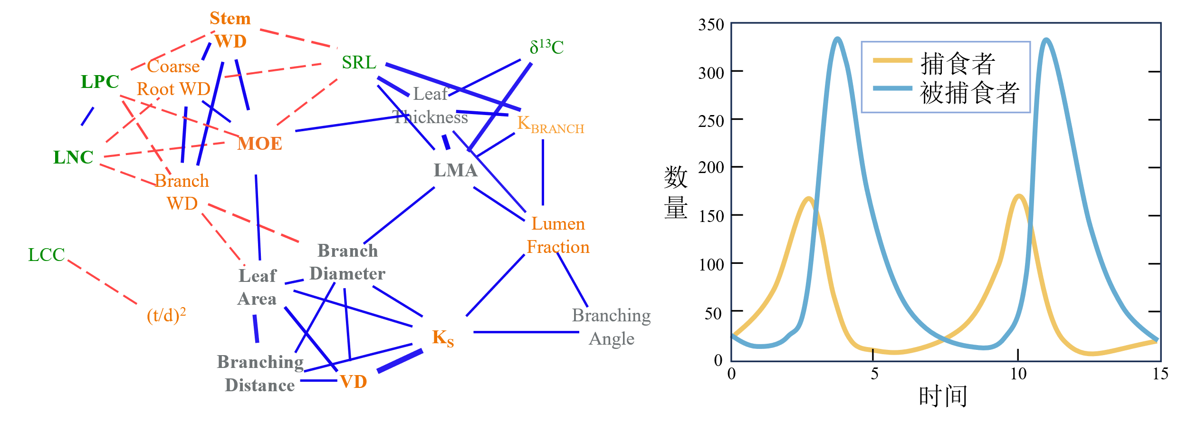
数据挖掘技术体系
相关分析： 相关关系是变量之间存在的一种非确定依存关系，它不能用函数精确表达。相关分析用于探求变量之间相关关系的强弱程度和表现形式。相关分析方法一般根据研究目的与变量类型进行选择。
相关分析方法：线性相关分析; 非线性相关分析; 偏相关分析; 距离相关分析

Slide 12
数据挖掘技术体系
回归分析：回归分析使用函数表达式研究两个或两个以上变量间相互关联的定量关系，并用这些关系来解释或预测因变量的变化。
主要过程：首先应根据样本数据分析变量之间相关关系的具体形式，选定适合描述变量间关系的模型，然后按照一定方法（如最小二乘法）估计模型中的未知参数，以求得回归方程
回归分析模型：线性回归；岭回归；Lasso回归；多项式回归

Slide 13
数据挖掘技术体系
数据降维：数据降维是指通过线性或非线性映射将样本从高维空间映射到低维空间，以此消除噪音或不相关的特征对预测准确度的影响。
数据降维通过减少数据集的特征数量来降低模型的计算量并减少模型运行时间。
数据降维还能削减噪声变量，去除无用或有害的特征，从而提高模型的性能和泛化能力。
数据降维通过将相关特征组合成新的独立特征，能够有效减少变量间的共线性问题，进而提高模型的稳定性和解释性。
数据降维方法：主成分分析、奇异值分解、因子分析、多维尺度变换等。

Slide 14
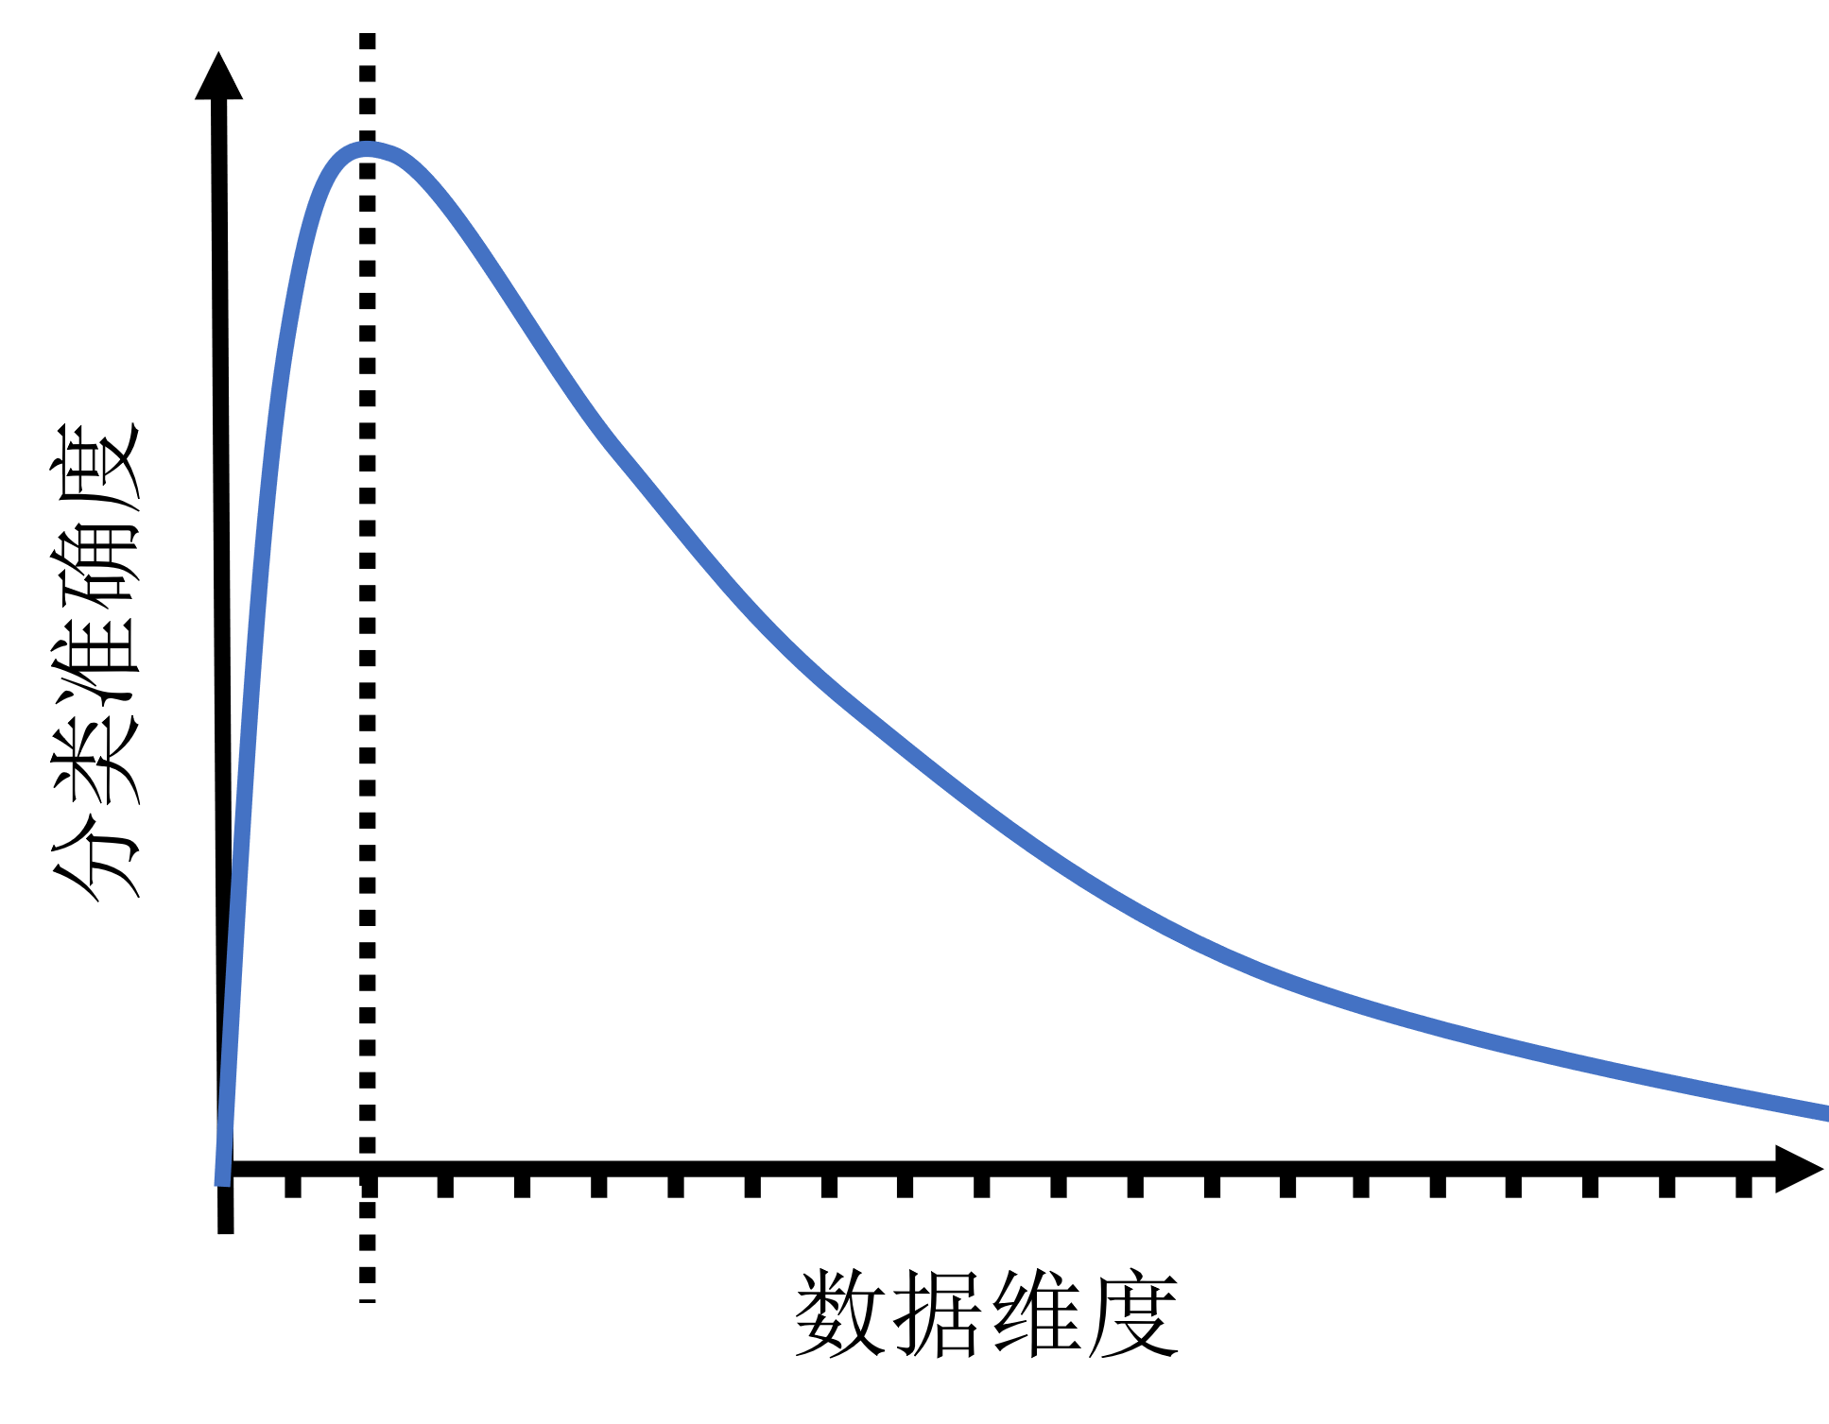
数据挖掘技术体系
高维数据带来的问题
高维度数据虽然存储着丰富的信息，但也包含许多无关项和冗余项，其实际有效维度往往小于表面维度。这些冗余且耦合的数据会消耗大量计算资源，增加计算时间。
在数据挖掘中，维度增加会使搜索空间呈指数增长，极大地影响数据挖掘技术的性能。高维度还会导致数据稀疏性问题和模型过拟合，降低模型的准确度。
在分类问题中，当数据维度在一个合理范围内时，数据的维度增加，数据的分类准确度也会随之呈现指数形式增长，但当数据的维度过高时，往往存在冗余造成过拟合影响，分类的准确度反而会随着维数的增长而下降。

Slide 15
数据挖掘技术体系
关联规则挖掘 是发现隐藏在大型数据库中对象之间的关联关系的过程
目的：发现数据中内在的规律性
人们通常会同时购买什么样的商品？
购买微机后，接下来用户通常会有什么购物行为？
哪种DNA对某个新药敏感？
核心任务： 数据集 频繁项集 (Frequent itemset) 关联规则
关联规则：爆米花 可乐 为一条关联规则，其支持度为2%，意味着分析的所有事务中有2%显示爆米花和可乐被同时购买；置信度为65%，意味购买爆米花的顾客中65%也购买了可乐。

Slide 16
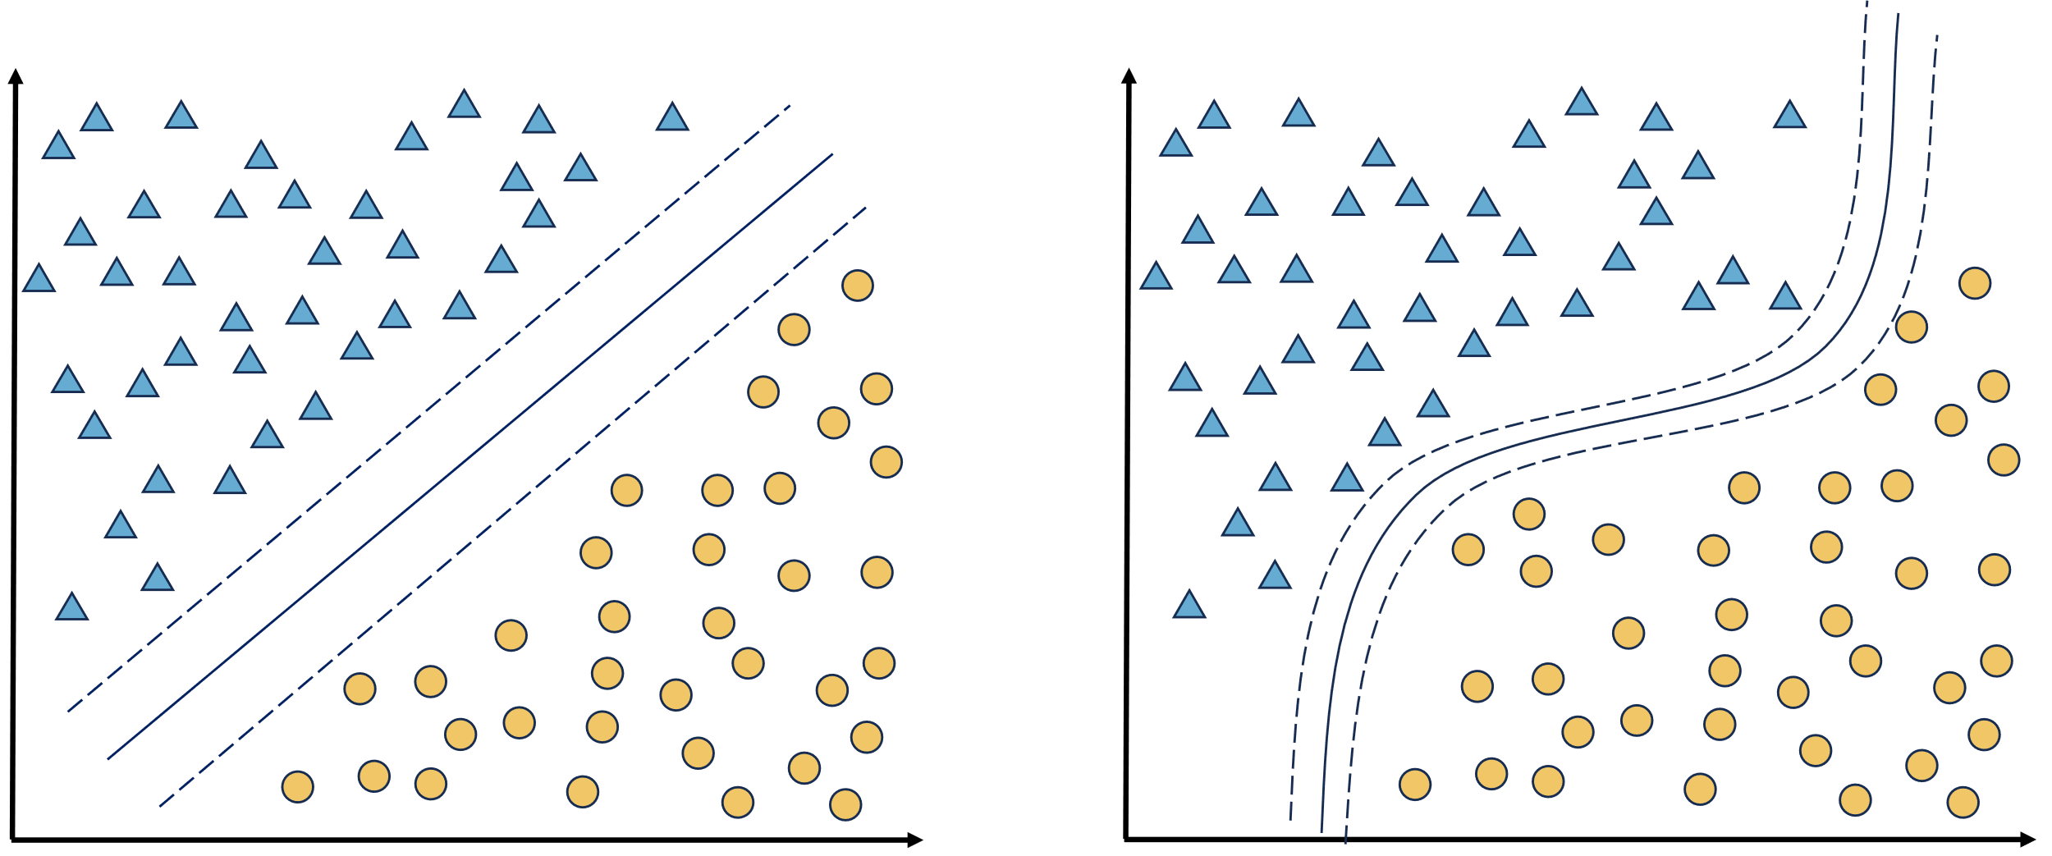
数据挖掘技术体系
分类：根据数据特征预测数据实例的类别或标签。
分类作为一种有监督学习过程，需要人为设置样本数据类别作为训练集，然后基于训练集中样本特征及所属类别训练分类模型，最后使用训练完成的模型预测新样本的类别。
分类方法：根据原理和理论基础不同，可以分为K-近邻、朴素贝叶斯分类、逻辑回归、支持向量机、决策树、神经网络等多种类别。

Slide 17
数据挖掘技术体系
监督学习与无监督学习：监督学习是一种主要学习范式。其基本定义为，通过从包含输入特征和相应标签的已标记训练数据中学习，建立输入与输出之间的映射关系。算法利用训练数据中已知的输入与输出样本，以推断出输入和输出之间的潜在规律，并建立预测模型。该模型可以用于对新的未标记数据进行预测或分类。相应地，无监督学习是另一种学习范式，其基本定义为从未标记的数据中寻找隐藏的结构或模式，而无需显式标签。 监督学习包括分类和回归，在日常中广泛应用于电子邮件分类，通过已标记的邮件数据来训练模型过滤垃圾邮件；医学影像识别，利用带标签的医学图像数据来训练模型检测疾病；以及语音识别，通过已标记的语音数据训练模型实现自动语音识别和语义理解。 无监督学习包括聚类、降维和关联规则挖掘。在客户分群中，根据客户行为特征聚类以定制化营销策略；在数据可视化中，使用降维技术将高维数据转换为低维表示以便理解和分析；在推荐系统中，通过分析用户行为模式进行个性化推荐，如电商平台中的商品推荐。

Slide 18
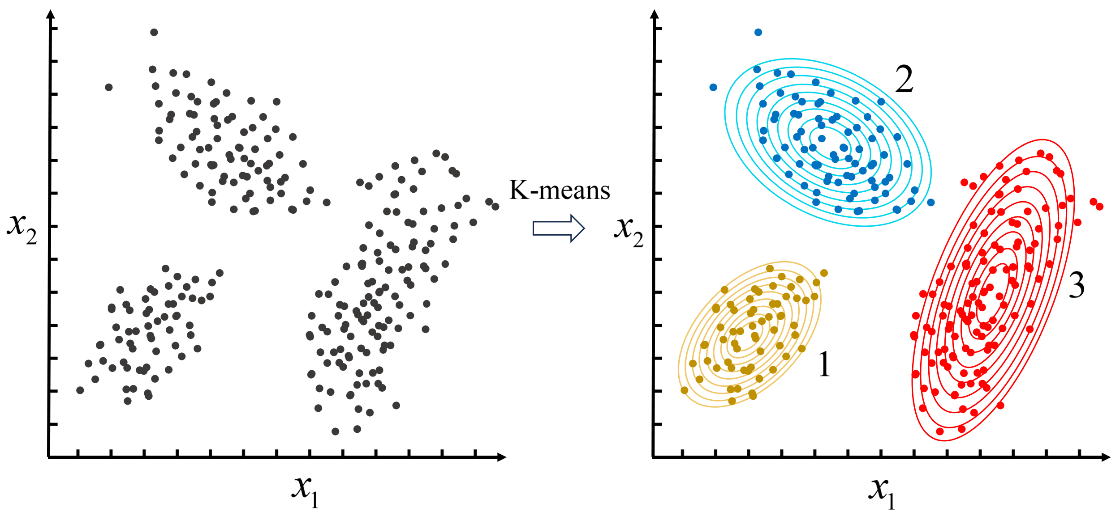
数据挖掘技术体系
聚类：根据数据特征将数据集自动地划分为多个子集合。
聚类作为一种无监督学习算法，按照最大化类别内相似性、最小化类别间相似性的原则，将未标记类别的数据划分为不同簇类，从而获取数据的类别信息。
利用聚类算法，可以在未知类别标签的情况下，发现数据集中的潜在结构或模式。
聚类方法：K-means算法、层次聚类算法、DBSCAN算法、STING算法

Slide 19
数据挖掘技术体系
异常：“异常”即与常规模式或预期行为明显不符的数据、模式和分布。
异常检测目标：识别异常发生的位置并推断其原因。
“异常”常隐含重要信息，如信用卡交易数据异常可能是由于信用卡盗用、航天器传感器数据异常可能表示设备故障、心率监测数据异常可能预示心脏问题。
异常检测方法：箱线图等基于统计理论的方法；主成分分析等基于数据降维的方法；孤立森林等基于空间分布的方法；基于轻量预测和神经网络的异常检测算法等。

Slide 20
数据挖掘技术体系
集成学习是以“群体智慧优于个体智慧”为基本思想，构建并结合多个学习器来完成学习任务，从而减少单个学习器的不确定性和错误，提高整体性能的技术。
个体学习器（Individual learner）是一个单独的学习器，包括朴素贝叶斯、决策树、支持向量机、神经网络等。
个体学习器可能会因为数据的不完备性、噪声或复杂的决策边界等问题出现性能下降。集成学习基于协同合作的方式，在应对复杂性和不确定性方面表现出色。
集成学习首先根据训练数据构建多个不同的个体学习器，然后将多个个体学习器使用某种结合策略组合在一起，构建集成模型，经过调优之后将集成模型应用于预测、分类、回归等任务。
集成学习方法：根据个体学习器的集成方式大致分为Bagging、Boosting、Stacking三类。

Slide 21
大数据时代的挑战
数据结构多样
大数据结构多样，涵盖了文本数据、图像数据、空间数据和多媒体数据等不同类型，并存储在不同的数据库中，很难使用一种数据挖掘算法对异构大数据进行处理。
数据集成是常用的异构数据处理方式，但将数据分门别类地清洗与转换无疑是巨大的工作量。
同时，大数据中的异构性也是大数据价值的来源之一，包含大数据中隐藏的模式与知识，对非结构化数据进行标准化处理可能代表着信息与价值的丢失，因此，在大数据时代，数据集成仍不是对异构数据处理的完美解决方案。
一个可行的思路是对不同类型数据独立建立模型，但单个模型仍针对同质化数据展开，可能会得到类似盲人摸象的结果，无法对数据进行全面而准确的窥探，更有可能错失有着巨大价值的隐藏模式，不符合人们对大数据与数据挖掘的期望。
这要求数据挖掘具有对异构大数据综合处理与分析的能力。

Slide 22
大数据时代的挑战
特征维度提升
数据特征是对实体不同方面的描述和表征，每个数据源可能包含多个特征，随着数据源的增加，特征维度也会相应增长。
高频和高精度的数据收集方法进一步导致了高维度的特征表示。
在数据处理阶段，从多源数据中提取特征，如将文本转化为词袋表示或从图像中提取特征，会进一步增加特征维度。
然而，高维数据中包含更多的无用信息和噪声，传统数据处理方法难以有效处理高维数据中的冗余问题。
在分类问题中，由于高维数据存在噪声积累，使用所有特征的传统分类方法的表现可能并不比随机猜测更准确。
高维数据还会引发虚假相关性问题，即许多不相关的随机变量在高维度上可能表现出很高的样本相关性，这在建模时会导致不恰当的模型选择和错误的研究结果。

Slide 23
大数据时代的挑战
网络关联复杂
随着数据量的增加，数据背后的复杂性和关系也在增加。
数据对象和数据维度之间的二元或多元关系异常复杂，不仅包含线性关系，还包括非线性关系和多对多的数据关系，这构成了大数据中的复杂关系网络。
个体之间存在线上和线下的复杂社交关系，例如来自Facebook、Twitter等社交媒体和电子邮件的大型社交网络。此外，互联网上的网页通过超链接相互链接，形成一个复杂网络。
随着数据收集能力的增强和人们探索数据兴趣的增加，网络内部的复杂关联已成为数据挖掘中不可忽视的重要处理对象。数据对象之间、变量之间的关联也会相互影响，并随着时间、空间及其他因素的改变而发生变化。
这使得数据复杂性急剧提升，挖掘大数据中隐含的高阶依赖和因果关系的难度也随之增加。

Slide 24
大数据时代的挑战
分析要求实时
数据量爆炸增长导致用户对数据的使用逐渐从离线数据分析场景转向实时数据分析场景。
业务和决策方对实时数据处理提出了更高的要求。用户希望从业务端获取数据后，能够立即对数据进行清洗处理，以满足基于数据的事前预测、事中判断和事后分析的需求，例如实时风险识别、反欺诈、异常交易识别、路况计算以及电商平台的实时推荐等。
虽然一些应用没有实时处理的需求，但仍希望“越快越好”。例如数据仓库系统和商务智能应用需要在最短时间内获取并处理数据，以支持更快速的业务决策和洞察。
数据蕴含的知识价值往往会随着时间的推移而衰减，这进一步导致了许多领域对数据实时处理的需求。在大数据时代，数据的价值衰减速度更快，因此更加强调对大数据进行实时处理与分析。

Slide 25
大数据时代的挑战
算法可扩展性
算法的可扩展性是指算法在处理大规模数据时能够有效地进行扩展和适应。一个可扩展的算法能够适应数据量的增加而不需要对算法本身进行重大改动。
许多人工智能和统计方法适用于中等规模数据集的处理和分析，但不适用于大数据，在处理相当大的数据时，其时间复杂度常常随数据规模呈现指数级增长，性能大幅下降，无法真正释放大数据的价值。
大数据通常采用分布式存储，数据分散在不同地点。为了处理这些数据，数据挖掘方法需要调用更多计算资源进行大规模分布式数据的并行处理。
数据挖掘算法必须具备可扩展性，以支持多核处理器、分布式计算和云计算平台等资源的充分利用，从而提高性能并加速数据处理速度。

Slide 26
恳请批评指正！

